Slide 1
طبقه‌بندی سیگنال‌های قلبی با استفاده از شبکه‌های عصبی MATLAB
استخراج ویژگی ، انتخاب ویژگی ، طبقه‌بندی

Slide 2
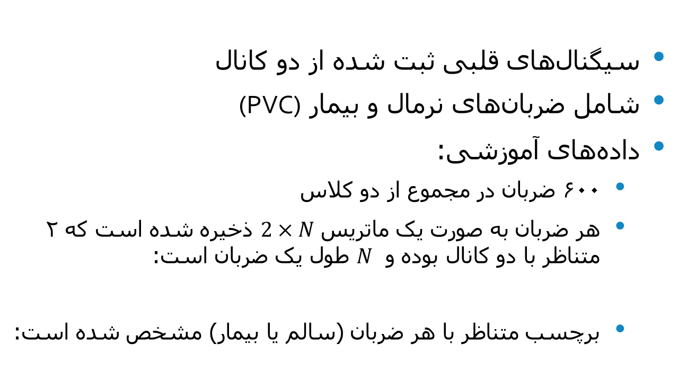
معرفی داده‌ها
سیگنال‌های قلبی ثبت شده از دو کانال
شامل ضربان‌های نرمال و بیمار (PVC)
داده‌های آموزشی:
600 ضربان در مجموع از دو کلاس
هر ضربان به صورت یک ماتریس $2×N$ ذخیره شده است که 2 متناظر با دو کانال بوده و $N$ طول یک ضربان است:
برچسب متناظر با هر ضربان (سالم یا بیمار) مشخص شده است:

Slide 3
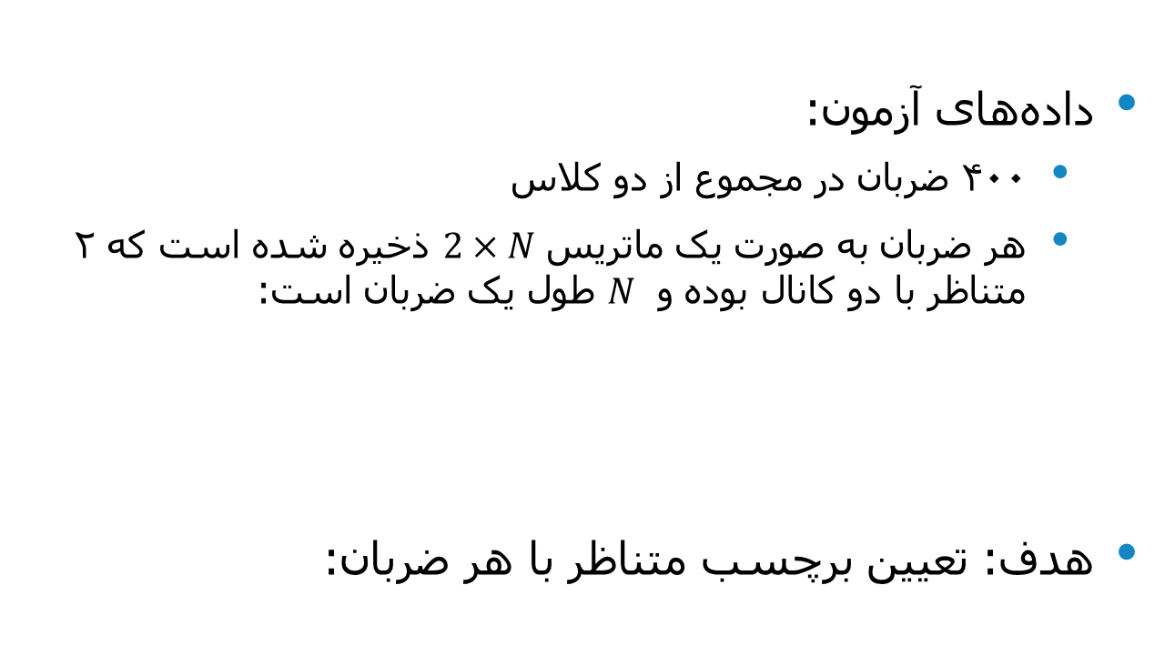
معرفی داده‌ها
داده‌های آزمون:
400 ضربان در مجموع از دو کلاس
هر ضربان به صورت یک ماتریس $2×N$ ذخیره شده است که 2 متناظر با دو کانال بوده و $N$ طول یک ضربان است:
هدف: تعیین برچسب متناظر با هر ضربان:

Slide 4
معرفی داده‌ها
یک ضربان نرمال و یک ضربان بیمار را رسم کنید: (classification_test1.m)

Slide 5
استخراج ویژگی‌ها
از تمامی داده‌های آموزشی ویژگی‌های زیر را استخراج کنید و ماتریس ویژگی متناظر با داده‌های آموزشی را به صورت زیر بسازید: (classification_test1.m)
ماکزیمم قدرمطلق دامنه کانال 1
زمان رخداد ماکزیمم قدرمطلق دامنه کانال 1
ماکزیمم قدرمطلق دامنه کانال 2
زمان رخداد ماکزیمم قدرمطلق دامنه کانال 2
واریانس کانال 1
واریانس کانال 2
ضریب همبستگی متقابل سیگنال کانال 1 و کانال 2
ماتریس ویژگی‌ها را نرمالیزه کنید:
میانگین هر ویژگی صفر و واریانس آن 1 شود.
محدوده تغییرات هر ویژگی بین 1- تا 1 شود.

Slide 6
استخراج ویژگی‌ها
برای بررسی دیداری ویژگی‌های استخراج شده، دسته‌های مختلف سه تایی از ویژگی‌ها را برای دو کلاس رسم کنید: (classification_test1.m)

Slide 7
طبقه‌بندی
می‌خواهیم از هر 7 ویژگی استخراج شده برای طبقه‌بندی استفاده کنیم.
می‌خواهیم چهار طبقه‌بندی‌کننده مختلف (اسلایدهای بعدی) طراحی کنیم.
در هر مورد فقط با استفاده از داده‌های آموزش، طبقه‌بندی کننده بهینه را طراحی کنید و آموزش دهید.
نتایج طبقه‌بندی را بر روی داده‌های آزمون (تست) تعیین کنید.

Slide 8
طبقه‌بندی
طبقه‌بندی کننده 1: (classification_test2.m)
شبکه عصبی MLP با یک لایه پنهان
یک نورون در خروجی (1 متناظر با داده بیمار و 0 متناظر با داده نرمال)
تعیین تعداد نورون بهینه با استفاده از 6-fold cross-validation
طبقه‌بندی کننده 2: (classification_test3.m)
شبکه عصبی MLP با یک لایه پنهان
دو نورون در خروجی (هر نورون متناظر با یک کلاس)
تعیین تعداد نورون بهینه با استفاده از 6-fold cross-validation

Slide 9
طبقه‌بندی
طبقه‌بندی کننده 3: (classification_test4.m)
شبکه عصبی RBF
یک نورون در خروجی (1 متناظر با داده بیمار و 0 متناظر با داده نرمال)
تعیین تعداد نورون بهینه و سیگمای بهینه با استفاده از 6-fold cross-validation
طبقه‌بندی کننده 4: (classification_test5.m)
شبکه عصبی RBF
دو نورون در خروجی (هر نورون متناظر با یک کلاس)
تعیین تعداد نورون بهینه و سیگمای بهینه با استفاده از 6-fold cross-validation

Slide 10
انتخاب ویژگی‌های مناسب
7 ویژگی معرفی شده را بر اساس معیار فیشر (معیار مبتنی بر ماتریس‌های پخشی) مرتب کنید: (classification_test6.m)
ماتریس پخشی درون کلاسی:
ماتریس پخشی میان کلاسی:
معیارهای تعریف شده:
با در نظر گرفتن تک ویژگی (حالت یک-بعدی):
3 ویژگی برتر را انتخاب کرده و چهار طبقه‌بندی کننده‌ معرفی شده را با استفاده از آنها آموزش داده و نتایج را بر روی داده‌های 6-fold cross-validation و تست محاسبه کنید. (classification_test7.m)

